Slide 1



iLow Polímero Conductor de Electricidad
Salucita Román | CEO
Ing. Francisco A. Lopez | Mentor
José Villanueva | COO
Lic. Tulia Castillo | Couch

Slide 2
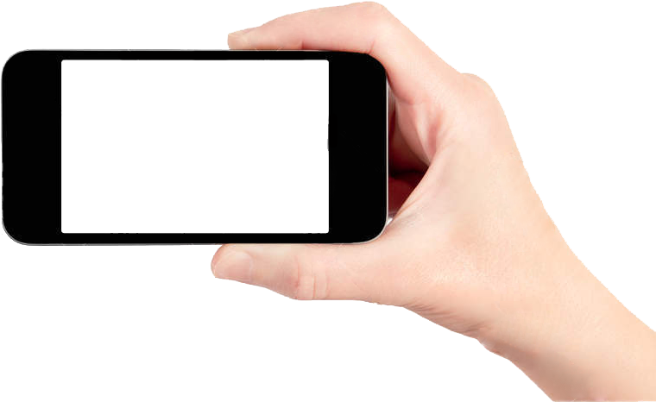
Basura electrónica… la otra cara de la tecnología.
RUSSIA: 1,411.66 Ton
EU:
9,918 Ton
USA: 9,359.78 Ton
JAPAN: 2,741.76 Ton
INDIA: 2,751.84 Ton
MEXICO: 1,032.74 Ton
BRASIL:
1,387.85 Ton
CHINA: 7,253.01 Ton
En el 2017 aumentará
33%
Refrigeradores, televisores, celulares y otros desperdicios pesarán más que el equivalente a 200 edificios del tamaño del Empires State.

Slide 3
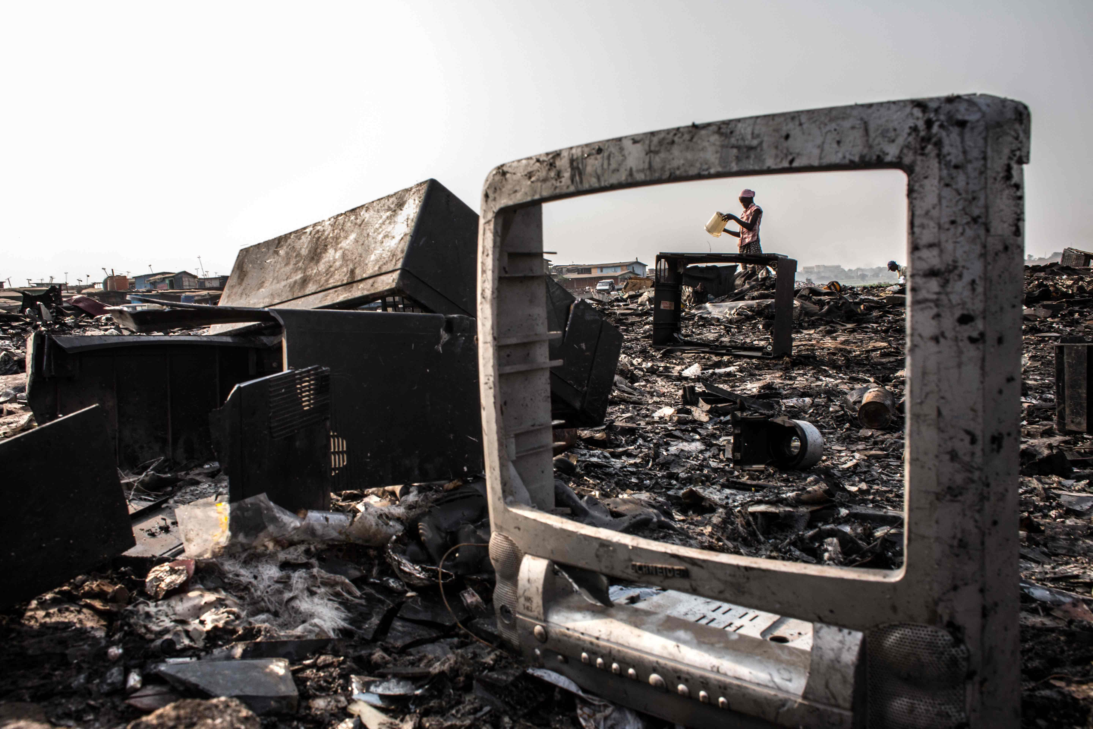
Y el problema continua…

Slide 4
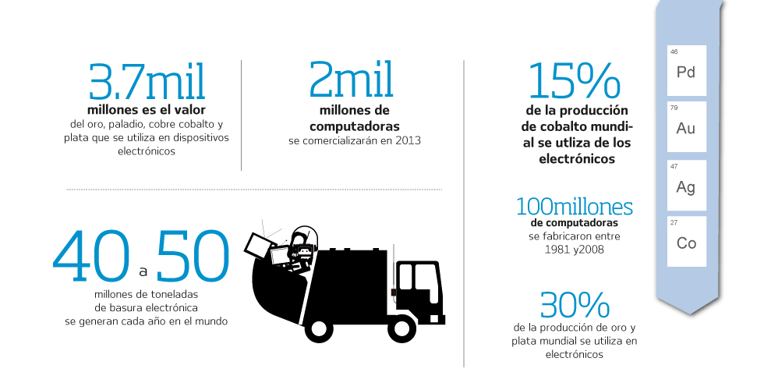
Basura electrónica… la otra cara de la tecnología.
Se comercializaron en 2013

Slide 5

Nuestra solución es…

Slide 6
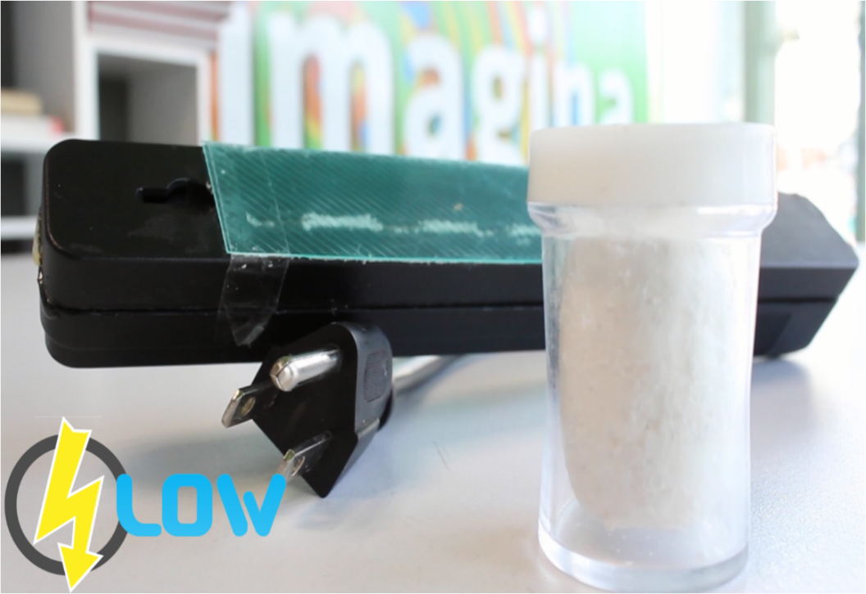
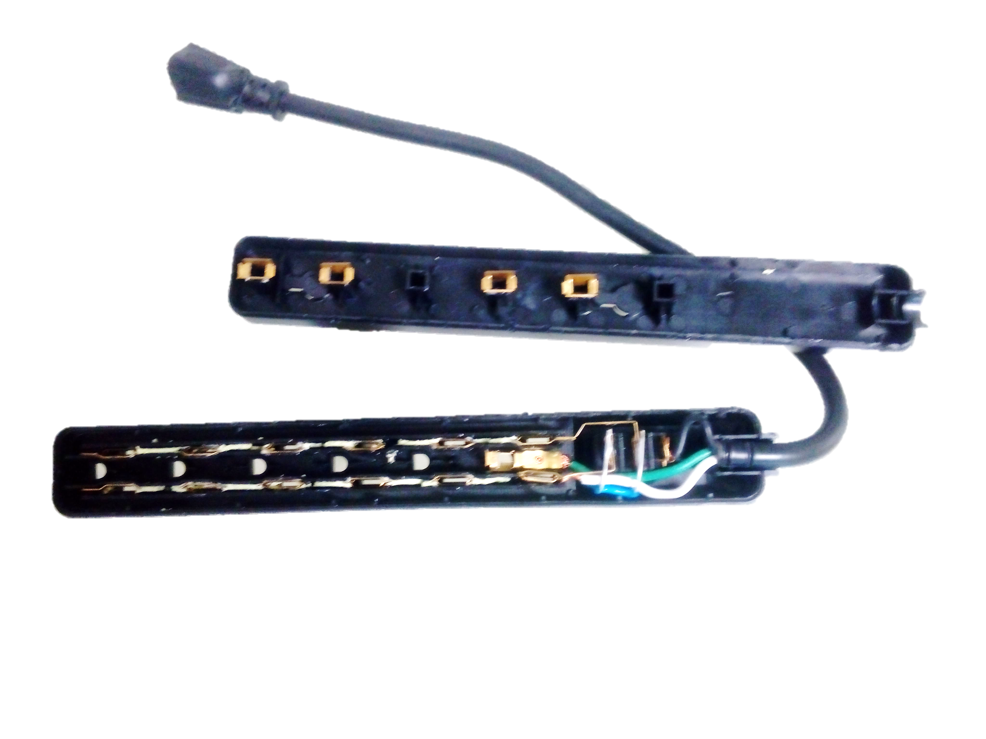
Nuestra Solución
Prototipo funcional.
Polímero conductor 110 Volts
No se oxida
Innovamos en material conductor.
Degradable de 3 a 5 años
Reducción de costo de producción estimado de 80%
Maleable, ligero, presentación en forma semiflexible.
Nuestro polímero conductor hasta el momento es funcional con instalaciones eléctricas convencionales (cargar un celular, conectar una computadora, aparatos electrodomésticos, etc.).

Slide 7
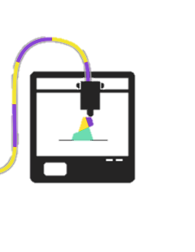
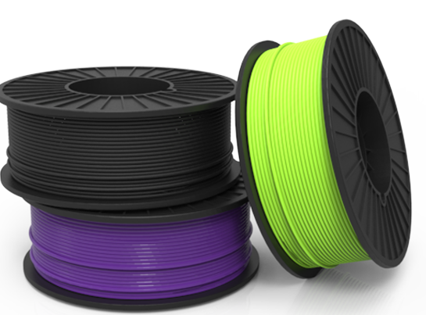
Mercado: impresión 3D…

Slide 8
Segmento de mercado
compañías de productos de consumo
Impresión 3D
Transporte
Salud
Arquitectos
Segmento de Mercado de impresión 3D en 2015
.
En 2015, los ingresos crecieron un adicional de 15,8%. En el año 2015, los ingresos crecieron a una tasa anual promedio de 22,4% a un total de $ 1,7 mil millones.(EUA).
Abarque del mercado el primer año es de 0.05%

Slide 9
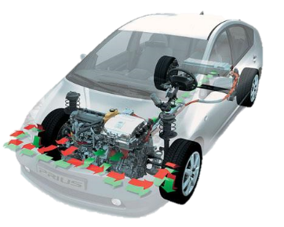
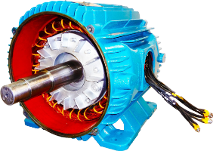
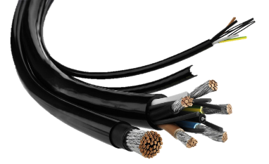
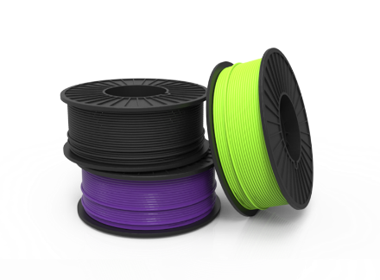
Escalabilidades de Mercado
Impresión 3D
Mercado emergente
Cableado de 110-220v
Revolución en la industria
Motores eléctricos
04
Alternativas sustentables
03
Cableado de automóvil
02
Futuros de materiales conductores
01

Slide 10
Capital requerido
Capital necesario para 6 meses y en que se invertirá:
$946.255 prototipo final
Investigación y desarrollo 45% :
Desarrollo del material conductor 5%
Pruebas de laboratorios 30%
Diseño de procesos 10%
Gastos Administrativos y Sueldos 35%:
Sueldo 25%
Viáticos 15%

Slide 11





Status del proyecto
Conversaciones con
Incubadora internacional
Alcance Internacional
Aliados estratégicos
Empresa Alemana, validación de mercado y
Conversaciones con empresas interesadas en el proyecto.
Alcance Internacional
Incubadora.
Empresa Mexicana con alcance internacional, validación de mercado y
Conversaciones con empresas interesadas en el proyecto.
Alcance Nacional

Slide 12
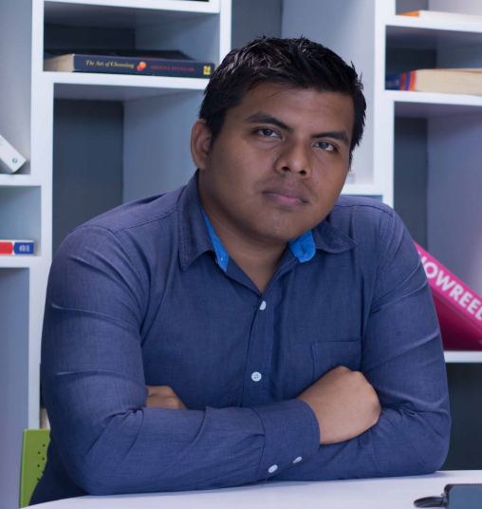
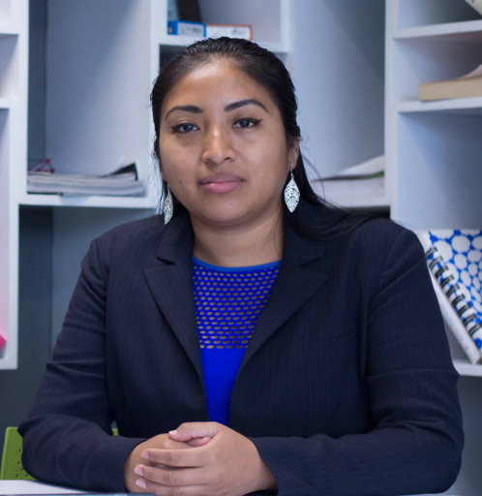
José Villanueva | COO
Ing Bioquímico
Salucita Román | CEO
Ing. Bioquímica
Ing.villanueva1
twitter.com@Ing_Roman_Dguez
Salucita Román
twitter.com/@IBQ_Villanueva
Salucita.roman@ilab.net
facebook.com/Ibq Román Domínguez
Jvillanueva@ilab.net
facebook.com/Ing Villanueva Vazquez

